Slide 1
Соціологічний аналіз документів Лекція 4. Історія розвитку методу контент-аналізу.
Розробник курсу: к.соц.н.,
доцент кафедри соціології
Пилипенко Яна Сергіївна

Slide 2
Контент-аналіз - являє собою переклад в кількісні показники масової інформації (текстової, аудіовізуальної, цифровий) з подальшою статистичною її обробкою.
Його ідея дуже проста і повторює ту, що лежить в основі будь-якого іншого кількісного методу в соціології, будь то анкетування або спостереження.
Треба порахувати найбільш часто повторювані слова або теми, наприклад в газетному матеріалі, і визначити, що за цим криється.

Slide 3
Історія розвитку методу контент-аналізу
Початки (XVII-XIX ст.)
Початок XX ст.
Середина XX ст.
Сучасний етап
перші спроби аналізу змісту текстів у богословських та літературних дослідженнях.
використання контент-аналізу в політичних і соціальних дослідженнях (наприклад, аналіз газет під час Першої світової війни).
формалізація методу завдяки роботам Гарольда Лассуелла, Бернарда Берельсона та інших.
розвиток комп’ютерного контент-аналізу та аналізу великих даних (Big Data).

Slide 4
Історія розвитку методу контент-аналізу
Контент-аналітичні дослідження преси
Контент-аналітичні дослідження телебачення і радіо
Контент-аналітичні дослідження художньої літератури і кінофільмів
Аналіз заголовків, тематичної структури, частоти вживання певних слів. Визначення маніпулятивних технік та пропаганди.
Аналіз новинних програм, ток-шоу, реклами. Вивчення частотності появи певних тем або героїв.
Аналіз мотивів, образів, стереотипів, конфліктів. Визначення соціальних і політичних тенденцій через кінематограф та літературу.

Slide 5
Зародження контент-аналізу
першим випадком застосування контент-аналізу є дослідження, проведене в Швеції у ХVІІ столітті.
Там, у 1640 р., в умовах гострого незадоволення офіційним лютеранством теологи порівняли апокрифічну збірку релігійних гімнів «Пісні Сіону» з гімнами офіційної церкви.
Дослідники провели підрахунок основних релігійних ідей та порівняли їх подачу (позитивну, нейтральну чи негативну)
Було визнано, що образи Христа, а також його символіка як люблячого спасителя з'являлася частіше за інші християнські цінності ортодоксального лютеранства

Slide 6
Безпосередньо сам контент-аналіз зародився з потреб масових комунікацій і розпочався як кількісно-орієнтований метод аналізу преси
Мотивація авторів досліджень виглядає на диво знайомою: вони задавалися ціллю продемонструвати сумне "пожовтіння" тодішньої ньюйоркської преси.
Спостерігався інтерес до громадської думки і таких етичних проблем, як відповідальність тих, хто повідомляє новини.
Розроблені аналітичні методи систематичного, об’єктивного та кількісного опису матеріалів преси, які вийшли з американської школи журналістики, отримали назву кількісного газетного аналізу

Slide 7
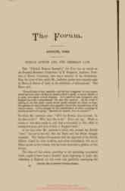
Дослідження Дж.Спіда "Чи газети сьогодні дають новини?", опубліковане в журналі "Форум" за 1893 р. Дослідження Дж. Спіда було пов'язане з тим, що незадовго до цього газета «Нью-Йорк Таймс» значно збільшила свій тираж завдяки зниженню ціни і збільшенню обсягів номерів. Інші газети, щоб якось утриматися на плаву, вимушені були піти тим самим шляхом. Дж. Спід з допомогою контент-аналізу показав, що в газетах сталися не тільки кількісні, а й якісні зміни.

Slide 8
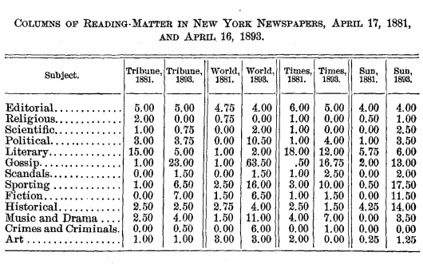
Виявилося, що за 12 років нью-йоркські газети почали значно менше уваги приділяти таким темам, як література, політика, релігія, проте збільшилася площа, яку газети почали надавати різним пліткам та скандалам.
Він класифікував недільні випуски нью-йоркських газет 1881-1893 років за темами, виміряв обсяг матеріалів за кожною темою у дюймах і порівняв цифри.

Slide 9
Ще одним дуже відомим дослідженням у галузі контент-аналізу є праця Д. Вілкокса, котрий проаналізував зміст 240 щоденних американських газет за один день.
Дослідник класифікував тематику газет за такими пунктами
1) новини - воєнні, загальні, міжнародні, політичні, кримінальні, різне;
2) ілюстрації;
3) література;
4) думки (редакційні статті, листи);
5) реклама.

Slide 10
Формування основ класичного контент-аналізу
До об'єктивних причин відносять:
стрімке поширення засобів масової комунікації
тенденція до використання методів природничих наук у науках соціальних
необхідність вивчення текстів ЗМІ з метою виявлення ефектів, які вони справляють на людей
Суб'єктивна необхідність:
Дослідження впливу пропаганди на масову свідомість, тобто з'ясування через процедуру аналізу змісту політичної поведінки комунікатора або передбачуваного ефекту в аудиторії.

Slide 11
У 1926 р. M.Уїллі в дослідженні «Провінційна газета» вже не зупиняється на тематичному дослідженні преси.
Насамперед він використав класифікацію газетних повідомлень за трьома параметрами:
темою або тією сферою дійсності, яку ці матеріали відображають (наприклад, політика, економіка, література);
формою (новини, передові статті тощо);
їхньою комбінацією (наприклад, політичні новини)

Slide 12
У дослідженні С.Кінгсбері, X.Харта і А.Кларка спектр новин у газеті розкладається за ступенем соціального в тому інтересі читача, до якого ці новини апелюють.
З цієї точки зору всі новини поділяються на три групи:
– новини, що стосуються чисто споживацьких інтересів читача
сенсаційні новини
– новини, що торкаються читача як члена певної соціальної групи, більш широкої спільноти, нації і т.д.
(наприклад, повідомлення про погоду);
(такими є повідомлення про вибори міської влади, про військово-морську конференцію, а також про нове тарифне законодавство тощо)

Slide 13
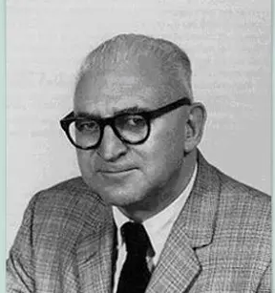
Дослідження, подібні до наведених, поступово сформували підґрунтя, на базі якого починають розвиватися теоретичні засади класичного контент-аналізу.
Фундатором школи класичного контент-аналізу вважають американського дослідника засобів масових комунікацій Гарольда Лассуелла, який у 1920–1930-і рр. не лише використовував методику кількісного аналізу для вивчення змісту воєнних і політичних пропагандистських матеріалів, але і дав йому теоретичне обґрунтування.

Slide 14
«Ми захищаємось»; «Ворог - підступний агресор»; «Ворог зруйнував райське благополуччя і тому має бути знешкоджений»; «Ми переможемо»; «Ворог буде знешкоджений».
У 1927 р. Г. Лассуелл видав свою знамениту книгу "Техніка пропаганди у світовій війні". Автор поставив собі завдання проаналізувати, якими соціальними моделями поведінки маніпулює пропаганда воюючих країн, які цілі ставить вона у воєнний час.
Аналізу піддалися багато можливих каналів пропаганди США, Англії, Франції та Німеччини: газети, випуски бюлетенів інформаційних агентств, пропагандистські
матеріали в журналах, тексти виступів і проповідей тощо.

Slide 15
Внаслідок узагальнення дослідник дійшов висновку, що стратегічні цілі пропаганди полягали у:
1) розпалюванні ненависті до ворога;
2) зміцненні дружби з союзниками;
3) зміцненні дружніх відносин із нейтральними країнами;
4) деморалізуванні супротивника

Slide 16
З появою нових медіа – радіо та кіно – контент-аналіз намагається охопити і їх.
Типовими прикладами досліджень радіо тих років можна вважати роботи Дж.Ландберга (1927 р.) і В.Албіга (1937 р.), у яких аналізувалися програми радіопередач.
Передачі класифікувалися за характеристиками в програмах (музика, програми для жінок, нариси, освітні передачі, спорт, новини, погода, церковні служби, реклама, політичні програми тощо)

Slide 17
Перші спроби досліджувати кіно в термінах і з позицій
аналізу змісту відносяться до середини 1930-х рр
Д.Джоунс з'ясовувала економічний, соціальний і родинний стан головних персонажів в аналізованих фільмах, стать, вік, національність, їхні життєві ідеали, засоби досягнення цілей, уключення в соціальні групи.
За результатами дослідження головні персонажі фільмів (їх в аналізованому масиві було 188) переважно добре забезпечені американці (на 50%), із середніх верств, їхні надії пов'язані зі спокоєм, доходом і повагою до себе.
Для 68% – важливе кохання, для 26% – репутація і престиж, для 16% – безпека, для 14% – спосіб життя, для 10% – матеріальні блага, для 9% – право вести власну справу.
Найістотнішим є те, що троє з кожних п'яти героїв мають у підсумку виконання своїх бажань. Саме такою була кількісна оцінка знаменитого "хепі-енд" американського кіно

Slide 18
Наступний приклад стосується аналізу творів літератури
Так, Б.Берельсон і П.Сальтер проаналізували белетристику (переважно короткі оповідання) з восьми найбільш популярних американських видань у період з 1937 по 1943 рр.
Авторів цікавила національність дійових осіб, роль, яку вони відігравали у творі, і вид зображення – із симпатією, без симпатії тощо.
За даними дослідження, у відібраних розповідях представники національних меншин порівняно зі "справжніми" американцями значно рідше виступали як "герої", а їхні образи найчастіше носили негативне забарвлення. Вони мали низький соціальний і економічний рівень життя, дуже часто були замішані в незаконних або щонайменше темних аферах.

Slide 19
Контент-аналіз пропаганди під час Другої
світової війни і в післявоєнний час
Під час Другої світової війни Г. Лассвелл розробив і застосував метод detection (виявлення пропаганди визначеного типу в тих або інших матеріалах).
Цей метод передбачав 8 тестів:
1) пряме визнання – очевидна ідентифікація з ворожою стороною;
2) паралелізм – збіг змісту матеріалів досліджуваного каналу зі змістом матеріалів ворожого каналу;
3) зв'язаність – відповідність потоку матеріалів проголошеним цілям ворожої пропаганди;
4) презентація – баланс негативного і позитивного ставлення до символів обох сторін;
5) джерело – переважання якого-небудь одного джерела;
6) приховане джерело – часта публікація матеріалів без зазначення джерела;
7) своєрідність – використання слів і зворотів, характерних для пропаганди ворожої сторони;
8) перекручування – постійні перекручування тих чи інших висловлювань на загальні і конкретні теми в напрямку, вигідному лише одній стороні

Slide 20
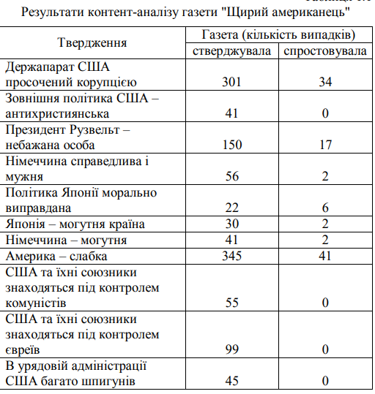
Внаслідок застосування цього методу (зокрема тесту «паралелізм»), Г. Лассвеллу та його співробітникам, зокрема Н. Лейтесу, вдалося довести нацистську орієнтованість однієї з американських газет

Slide 21
При порівнянні текстів з описом однакових подій інформаційної агенції "Трансоушн" і газети-еталона "Нью-Йорк Таймс" виявилося, що серед "додаткових" фактів і тверджень у "Трансоушн" 58% сходилися з цілями фашистської пропаганди і лише 3% – суперечили їм. Водночас серед тих, які потрапили на шпальти "Нью-Йорк Таймс", але були відсутніми в "Трансоушн", 48% матеріалів суперечили пропагандистським установкам Німеччини
тест «зв'язаність»
Головна ідея цього тесту полягала в зіставленні того, як окремі події висвітлювалися різними виданнями, на чому робився акцент, які конкретно факти і твердження потрапляли або не потрапляли на сторінки.
Саме за цими параметрами порівнювалися два видання: "еталонне" американське і підозрюване.

Slide 22
Інституціоналізація методу (1950–1970-ті роки)
У першій пол. ХХ ст., дослідники починають усе більше уваги приділяти розвитку самої методики аналізу та виробленню нових підходів до розв’язання проблем.
Показовим у цьому плані є вихід у 1952 р. книги Б.Берельсона "Контент-аналіз у комунікаційних дослідженнях" , яка ввібрала досвід 1920-1940 рр. і практично стала першим підручником з контент-аналізу.
Б.Берельсон наводить означення: кількісний контент-аналіз являє собою "метод дослідження для систематичного, об’єктивного і кількісного опису очевидного змісту комунікацій"

Slide 23
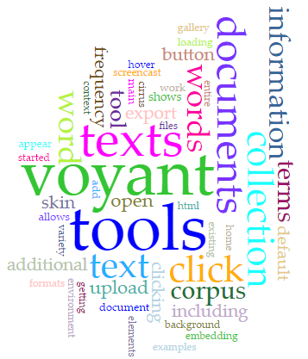
Цифрова революція та сучасний етап (1980-ті – XXI ст.)
З розвитком комп’ютерних технологій контент-аналіз значно удосконалився.
1980-ті – 1990-ті – поява спеціалізованого програмного забезпечення (наприклад, NVivo, Atlas.ti) для аналізу текстових даних.
XXI століття – застосування штучного інтелекту та аналізу великих даних у контент-аналізі. Методи семантичного аналізу, машинного навчання та нейромереж дозволяють досліджувати масові комунікації, соцмережі, медіа тощо.

Slide 24
Практичне завдання 1:
Переглянути 10-хвилинний випуск новин і визначити, які теми були найчастіше висвітлені та з яким емоційним забарвленням.
Практичне завдання 2:
Обрати один або кілька Telegram-каналів, пов'язаних із новинами чи тематичним контентом (політика, економіка, наука, культура).
Визначити ключові теми, що висвітлюються в каналі.
Проаналізувати емоційне забарвлення публікацій (нейтральне, позитивне, негативне).
Виявити маніпулятивні техніки (емоційні тригери, узагальнення, відсутність джерел).
Порівняти подачу інформації в різних каналах на одну й ту саму тему.

Slide 25
ДЯКУЮ ЗА УВАГУ!
@fsu_znu

